Slide 1





PRESSÃO ARTERIAL
E DANO VASCULAR
DIRETRIZES BRASILEIRAS
CAPÍTULO 2
DA HIPERTENSÃO ARTERIAL 2020
Coordenador: Eduardo Costa Duarte Barbosa
Coordenador Adjunto: Flávio Danni Fuchs
Membros: Bruna Eibel, José Geraldo Mill, Rogério Toshiro Passos Okawa

Slide 2
DECLARAÇÃO
DE CONFLITO DE INTERESSES
De acordo com a Resolução 1595/2000 do Conselho Federal de Medicina e com a RDC 96/2008 da ANVISA, declaro:
🗸Palestrante de XXXXXX, XXXXXX, XXXXXX, XXXXXX, XXXXXXX e XXXXXXX.
🗸 Consultor da XXXXXXXX
Os meus pré-requisitos para participar desta atividade são a autonomia do pensamento científico, a interdependência de opiniões e a liberdade de expressão.
Nome Sobrenome
CRM XXXXX

Slide 3
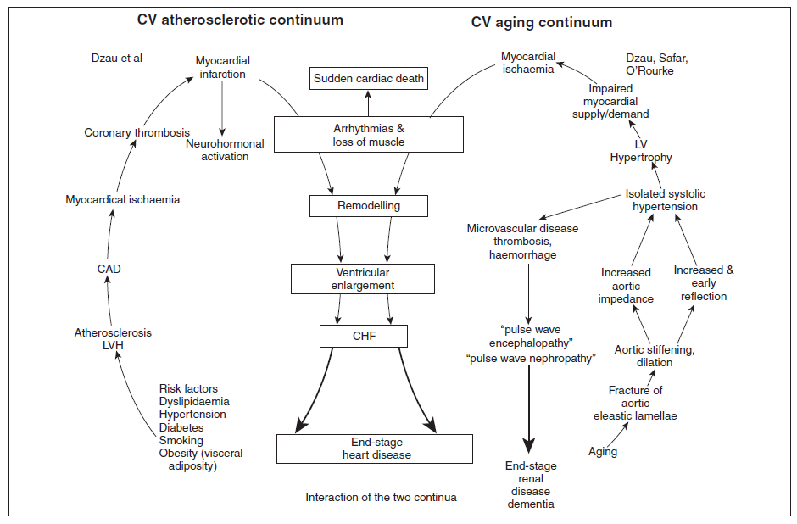
RIGIDEZ ARTERIAL
E DANO VASCULAR
Michael F O'Rourke, Michel E Safar and Victor Dzau. Vasc Med ; 2010

Slide 4
RIGIDEZ ARTERIAL
E PRÉ HIPERTENSÃO
Egan, B. M. & Stevens-Fabry, S. Nat. Rev. Cardiol. Advance online publication 17 February 2015

Slide 5
RIGIDEZ ARTERIAL
E PRÉ HIPERTENSÃO
Egan, B. M. & Stevens-Fabry, S. Nat. Rev. Cardiol. Advance online publication 17 February 2015

Slide 6
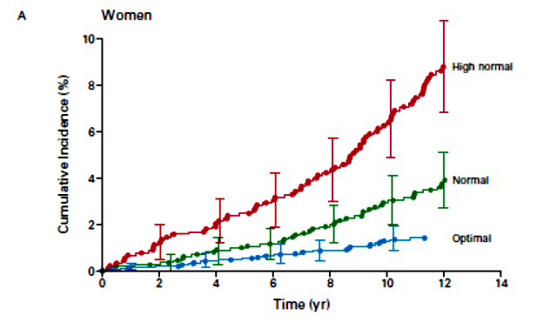
RIGIDEZ ARTERIAL
E PRÉ HIPERTENSÃO
N Engl J Med, Vol. 345, No. 18 - November 1 , 2001

Slide 7
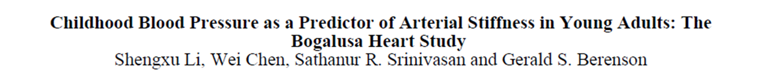
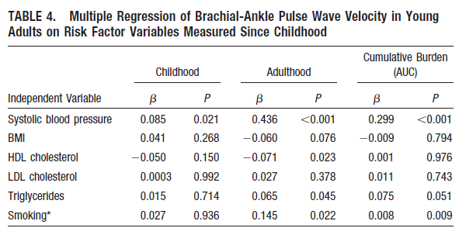
RIGIDEZ ARTERIAL
E PRÉ HIPERTENSÃO
Hypertension. 2004; 43:541-546

Slide 8
RIGIDEZ ARTERIAL
E PRÉ HIPERTENSÃO
3255 children - to young adulthood
Hypertension. 2006; 48:33-39

Slide 9
RIGIDEZ ARTERIAL
E PRÉ HIPERTENSÃO
Circulation, 2007; 115:221-227

Slide 10
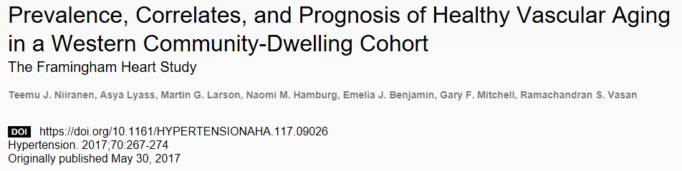
RIGIDEZ ARTERIAL
E PRÉ HIPERTENSÃO
PWV < 7,6 m/s
30,3% (50 - 59 years)
HVA
No HTN
3196 subjects > 50 years
1% (> 70 years)

Slide 11
RIGIDEZ ARTERIAL
E PRÉ HIPERTENSÃO
Acronym | Definition | Score
S | Peripheral Systolic Blood Pressure
 | <140 mmHg | 0
 | 140–159 mmHg | 3
 | 160-179 mmHg | 5
 | ≥180 mmHg | 6
A | Age
 | <50 years | 0
 | 50–59 years | 2
 | 60–69 years | 4
 | ≥70 years | 6
G | Fasting glucose
 | <126 mg/dl | 0
 | ≥126 mg/dl | 2
E | CKD-EPI estimated glomerular filtration rate
 | ≥90 ml/min per 1.73 m² | 0
 | 60–89 ml/min per 1.73 m² | 1
 | 30–59 ml/min per 1.73 m² | 2
 | 15–29 ml/min per 1.73 m² | 3
Maximum score |  | 17
Barroso WKS, Rodrigues CIS, Bortolotto LA, Mota-Gomes MA, Brandão AA, Feitosa ADM, et al. Diretrizes Brasileiras de Hipertensão Arterial – 2020.
Arq. Bras. Cardiol. 2021;116(3):516-658.
Notes:
SCORE OBTIDO ATRAVÉS DA SOMA DAS PONTUAÇÕES DE CADA PARÂMETRO

Slide 12
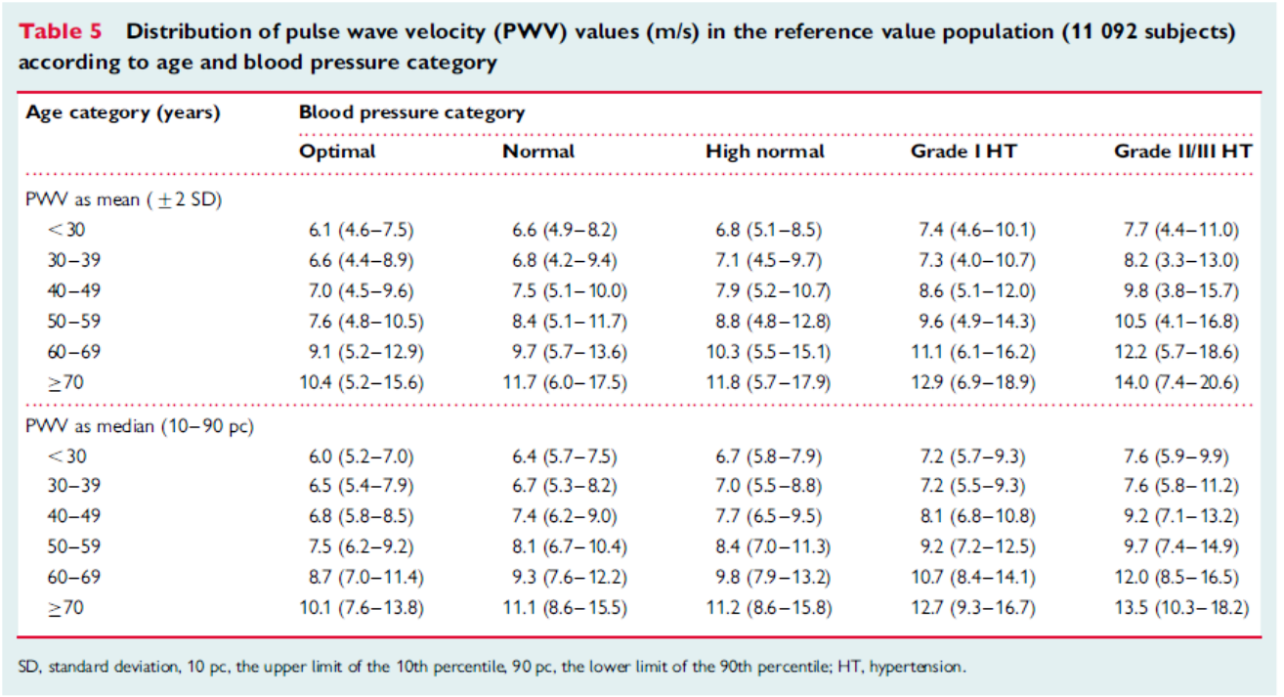
RIGIDEZ ARTERIAL
E PRÉ HIPERTENSÃO

Slide 13
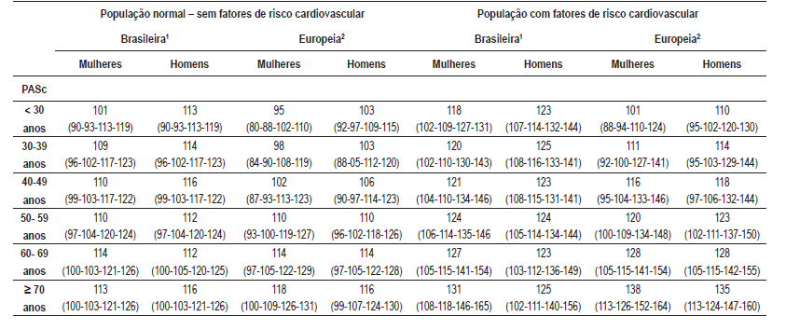
VALORES DE REFERÊNCIA - PSC
Barroso WKS, Rodrigues CIS, Bortolotto LA, Mota-Gomes MA, Brandão AA, Feitosa ADM, et al. Diretrizes Brasileiras de Hipertensão Arterial – 2020.
Arq. Bras. Cardiol. 2021;116(3):516-658.

Slide 14
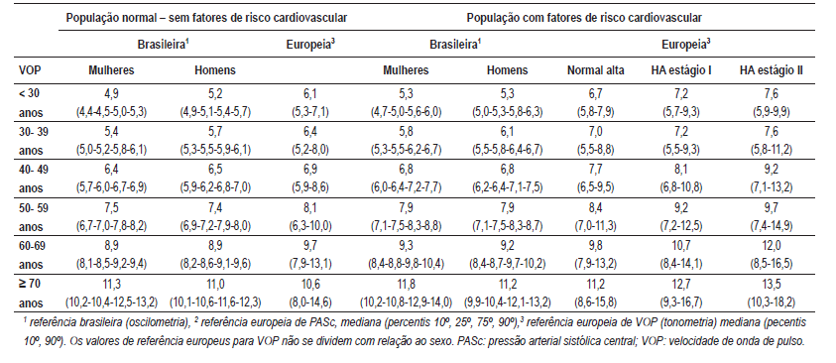
VALORES DE REFERÊNCIA - VOP
Barroso WKS, Rodrigues CIS, Bortolotto LA, Mota-Gomes MA, Brandão AA, Feitosa ADM, et al. Diretrizes Brasileiras de Hipertensão Arterial – 2020.
Arq. Bras. Cardiol. 2021;116(3):516-658.

Slide 15
RIGIDEZ ARTERIAL
E PRÉ HIPERTENSÃO
6992 normotensive (45-64). 6y Fu
Hypertension. 1999; 34:201-206

Slide 16
RIGIDEZ ARTERIAL
E PRÉ HIPERTENSÃO
JAMA. 2012; 308(9): 875-881

Slide 17
RIGIDEZ ARTERIAL
E PRÉ HIPERTENSÃO
Atherosclerosis 217 (2011) 130-134

Slide 18
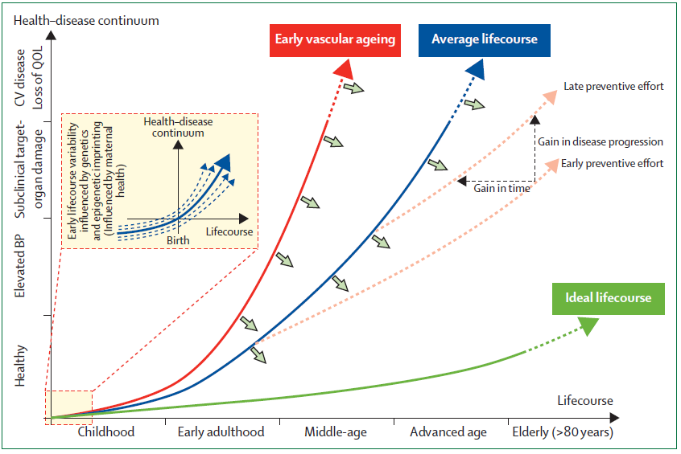
RIGIDEZ ARTERIAL
E DANO VASCULAR
Lancet 2016; 388:2665-712

Slide 19
RIGIDEZ ARTERIAL
E DANO VASCULAR
1. | EVA is an evolving construct aiming at earlier identification of subjects at increased risk of CVD
2. | The BP/Arterial Stiffness paradox: BP is a main determinant of Arterial stiffness; still evidence shows that these variables have a divergent evolution with age, according to gender, making it clear that they bear different prognostic information in terms of CVD risk
3. | Arterial Stiffness is an independent predictor of CVD, both in high-risk CV subjects and at the general population level
4. | Screening for EVA should be done in; hypertensive patients (with no TOD); individuals with CVRF or chronic inflammatory diseases; subjects with moderate risk for the development of CVD
5. | In one population based study, the prevalence of EVA was 12.5%; one out of every four subjects bellow 30 years of age presented with this characteristic
6. | Therapeutic implications – there are two distinct sets of recommendations for therapeutic attitudes in subjects with EVA, considering their hypertension status (please see Table 1)
Current Hypertension Reviews, 2017, 13, 000-000

Slide 20
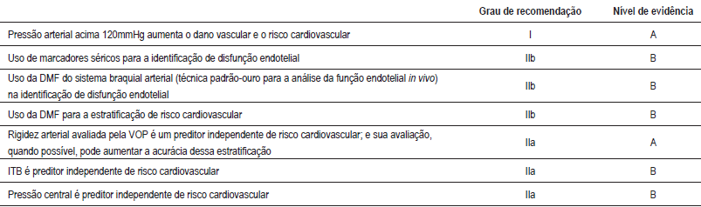
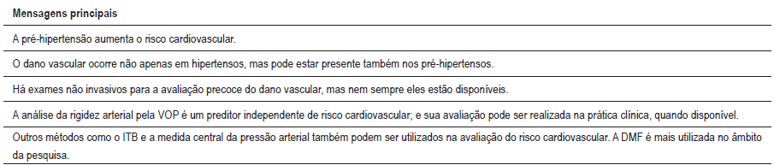
CONCLUSÃO
Barroso WKS, Rodrigues CIS, Bortolotto LA, Mota-Gomes MA, Brandão AA, Feitosa ADM, et al. Diretrizes Brasileiras de Hipertensão Arterial – 2020.
Arq. Bras. Cardiol. 2021;116(3):516-658.

Slide 21






OBRIGADO
CONTATO 1
CONTATO 2
CONTATO 3
DESENVOLVIDO POR
VALUAR PRÓ_MARKETING
www.valuar.com.br

